Slide 1
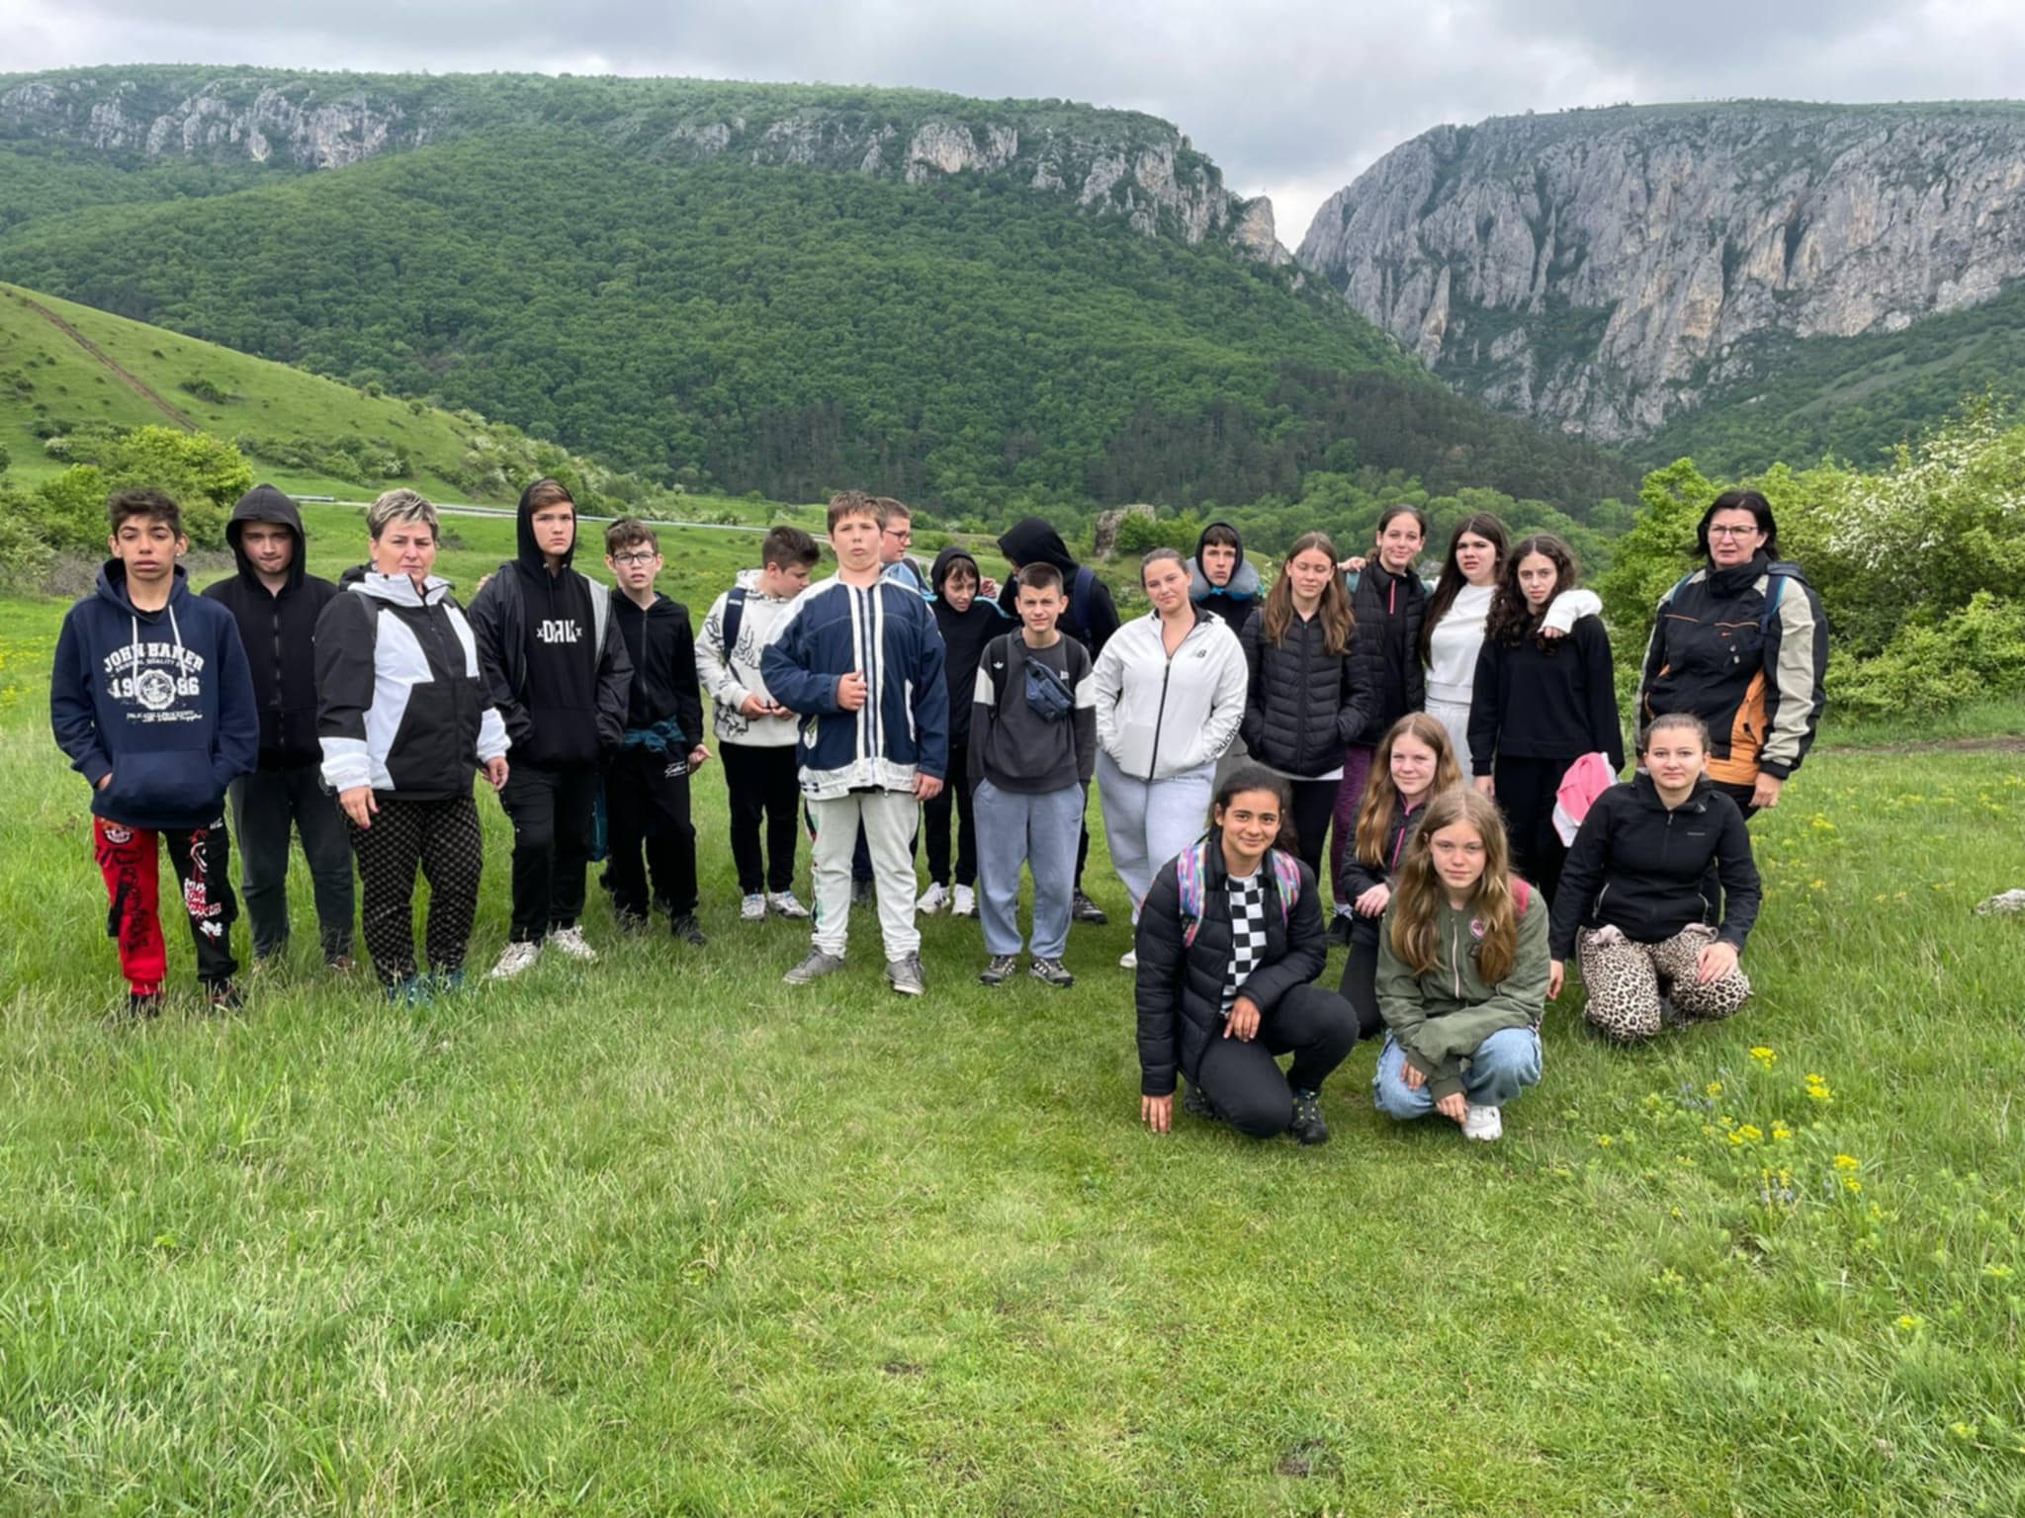
HATÁRTALANUL: ERDÉLY
Nyíregyházi Arany János Gimnázium Általános Iskola és Kollégium
Szabó Lőrinc Tagintézmény
7.o
KÉSZÍTETTE:
KACZUR LEVENTE
7. o
2025. 05. 05. – 08.

Slide 2
AZ INDULÁS PILLANATAI

Slide 3
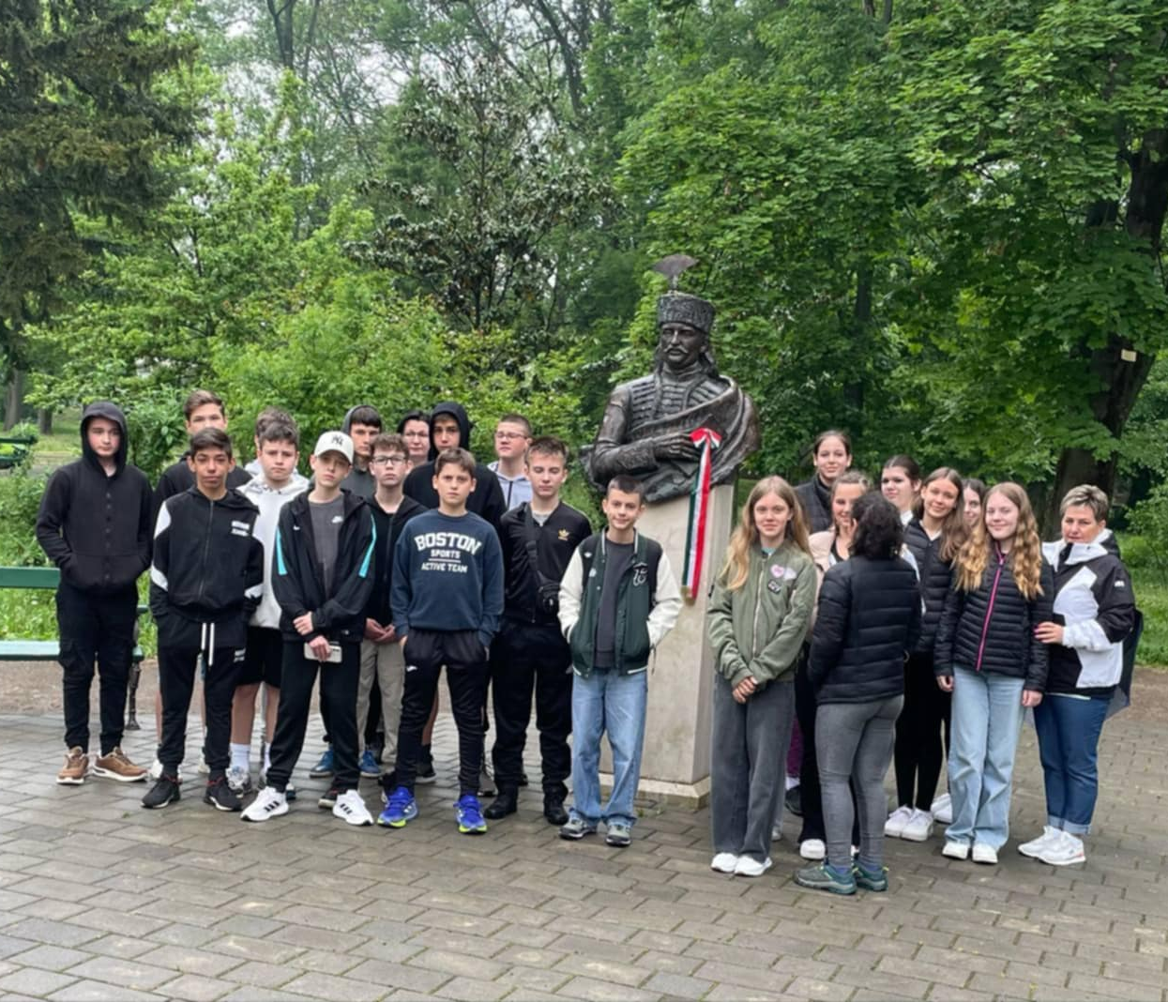
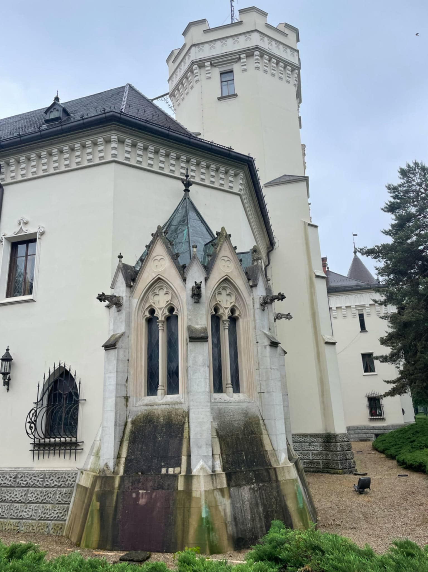
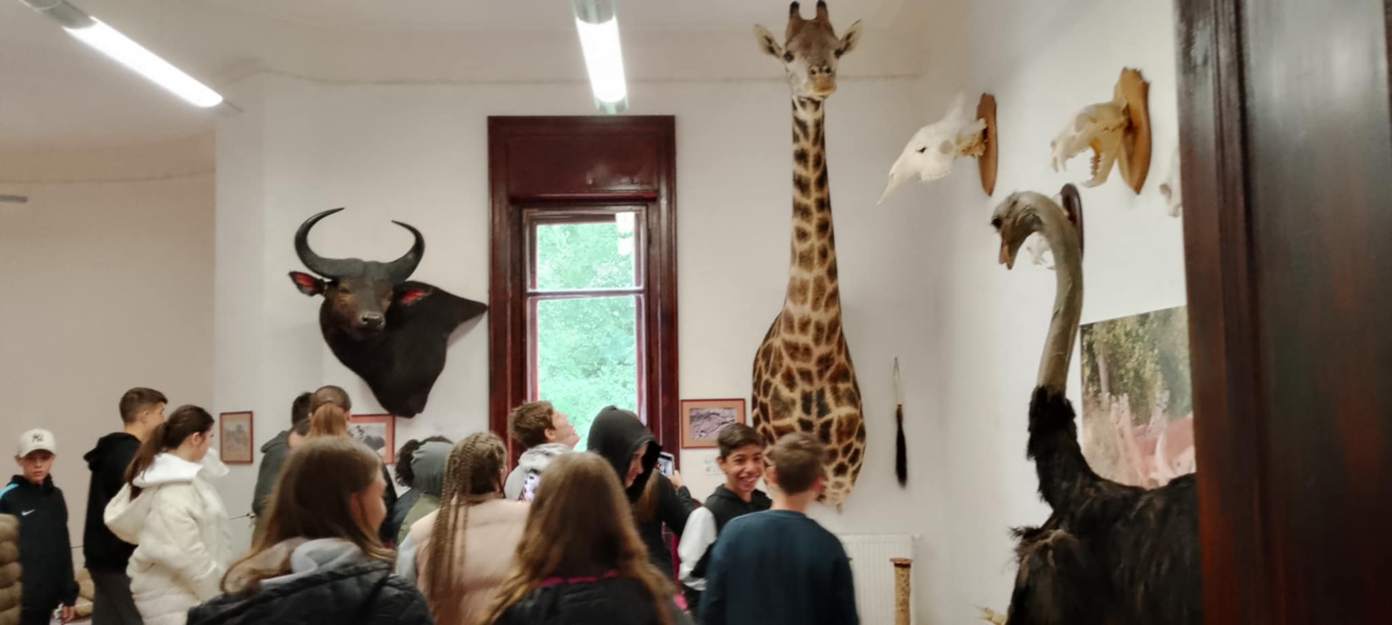
NAGY- KÁROLY
A Károlyi család, amely a magyar arisztokrácia egyik jelentős családja volt.
A kastély eredtileg a család lakhelye és egyben védelmi célokat szolgáló épület volt, ma már helytörténeti múzeum és kulturális központ.
Petőfi Sándor a kastély parkjában ismerte meg élete szerelmét, Júliát.

Slide 4
ZILAH
Ady Endre itt töltötte diákéveit a református kollégiumban, ahol jelenleg is működik magyar nyelvű osztály. Egy 10. osztályos matematika órára is ellátogattunk, ahol kis bemutatkozásunk után, a helyi diákok is meséltek az iskolai életről.

Slide 5
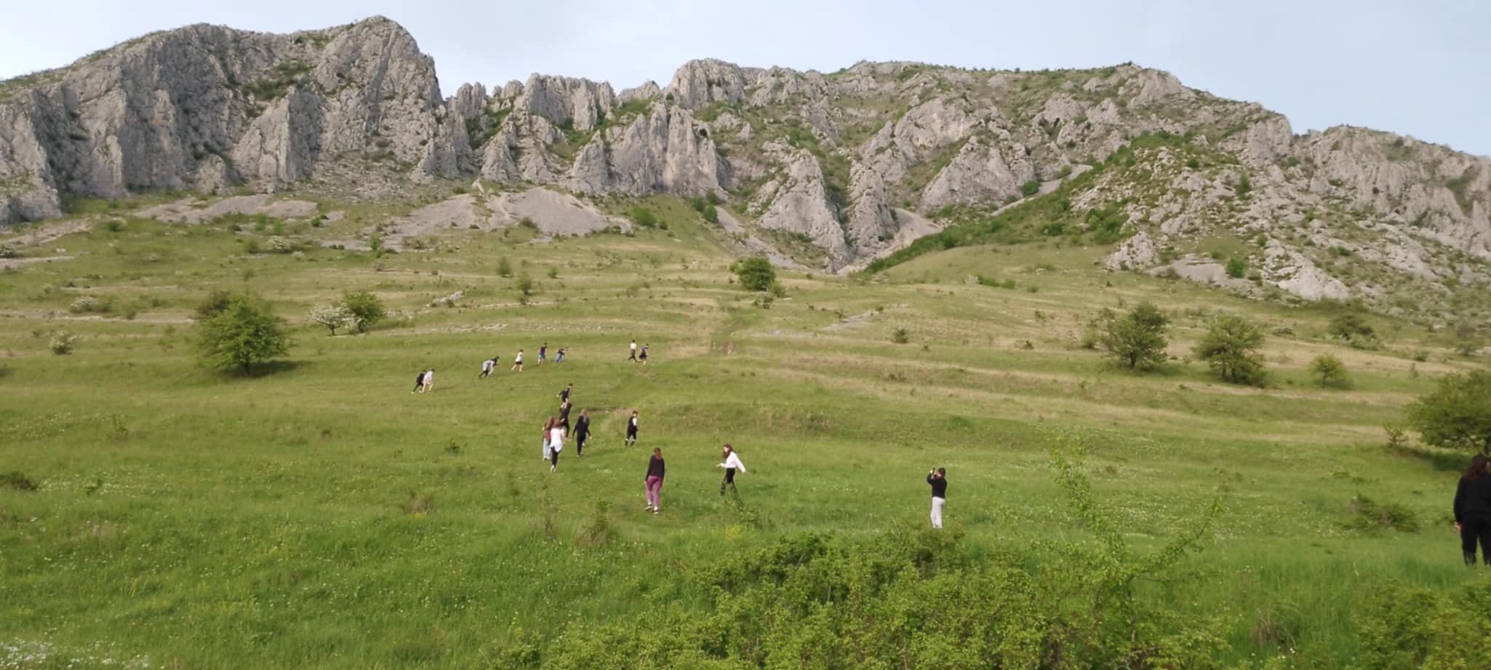
TOROCKÓ
Torockó egy régi bányásztelepülés, főként vasércet bányásztak itt.
A hegyvonulat arról híres, hogy egy nap kétszer kel fel a Nap: először hajnalban, majd átbukik a Székelykő szikláin.
Féltve őrzött hagyományos magyar falu Erdélyben.
Gyönyörű volt a táj, a kilátás, és hatalmasat sétáltunk a vacsora után.

Slide 6
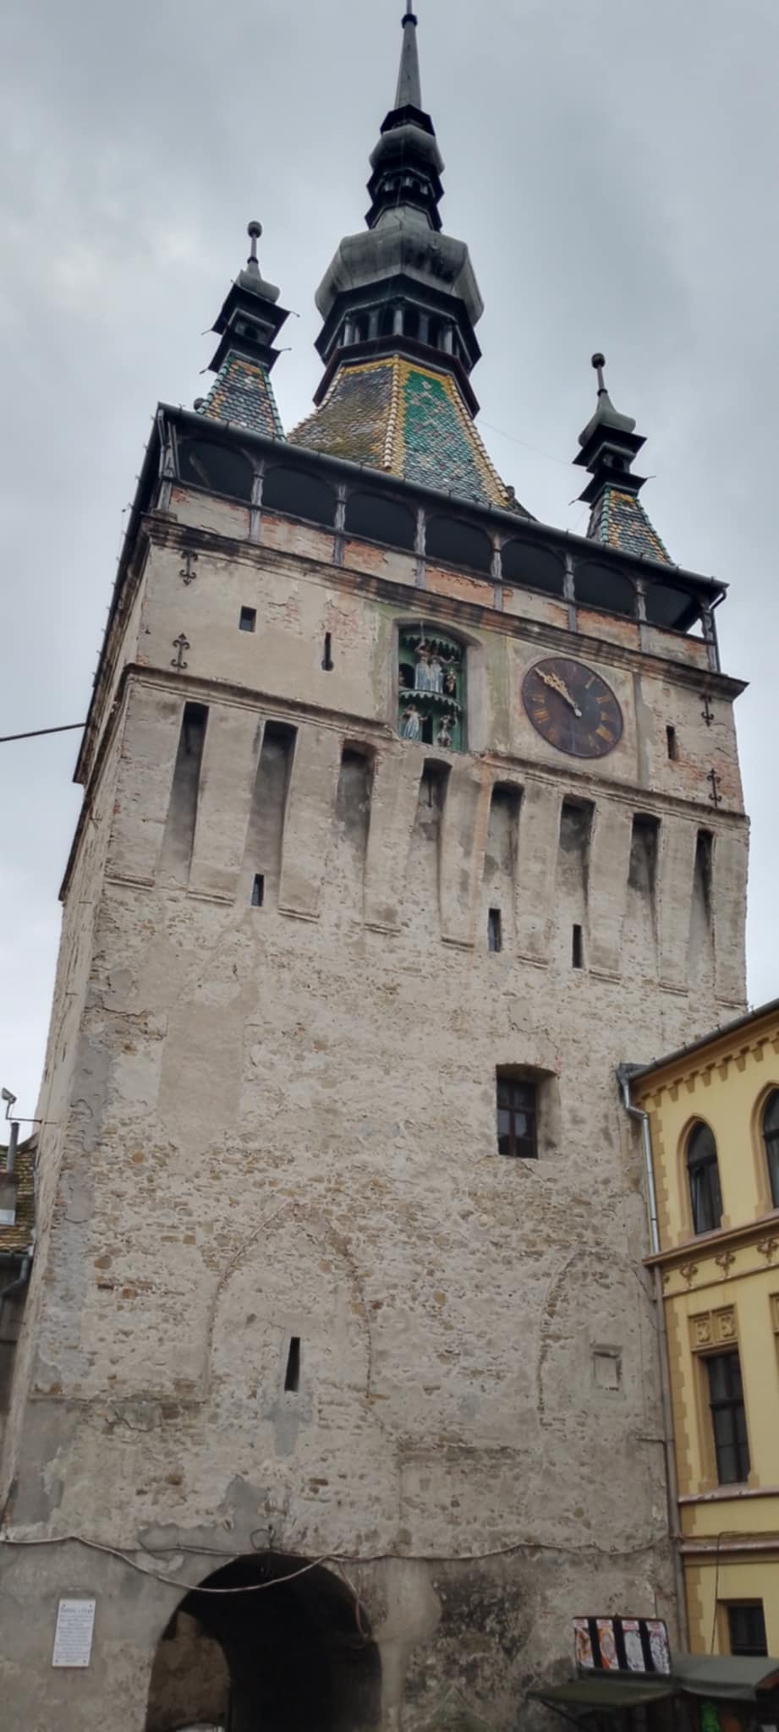
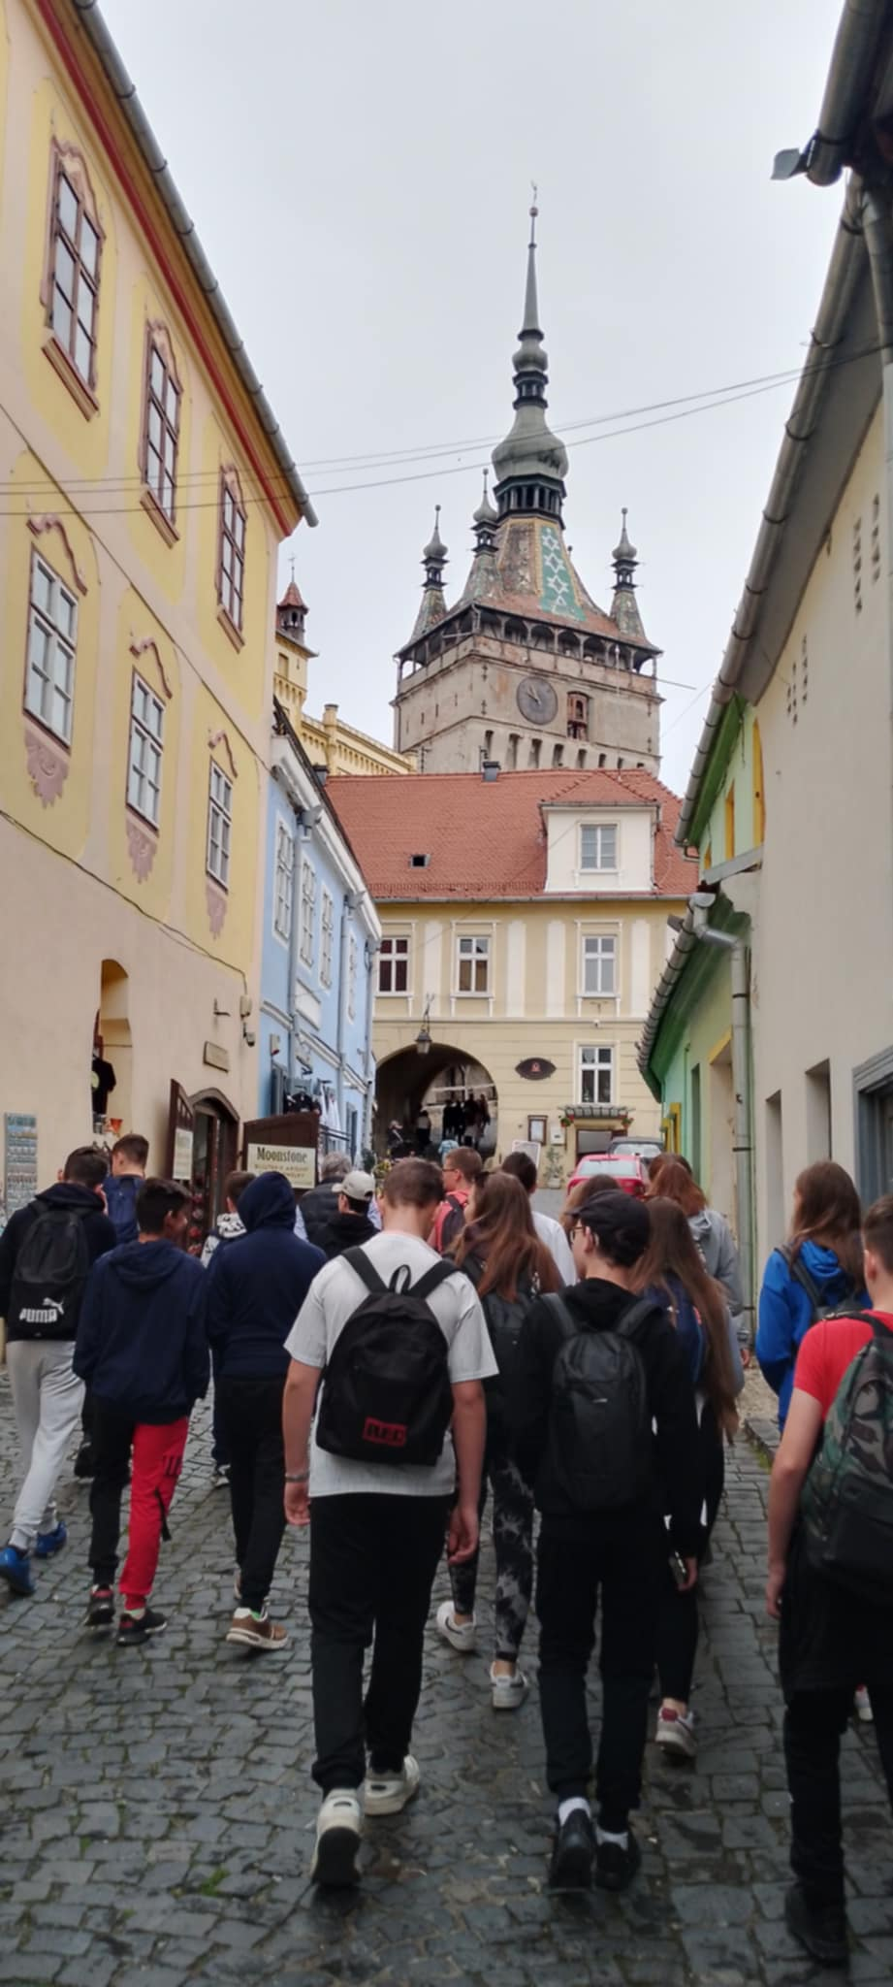
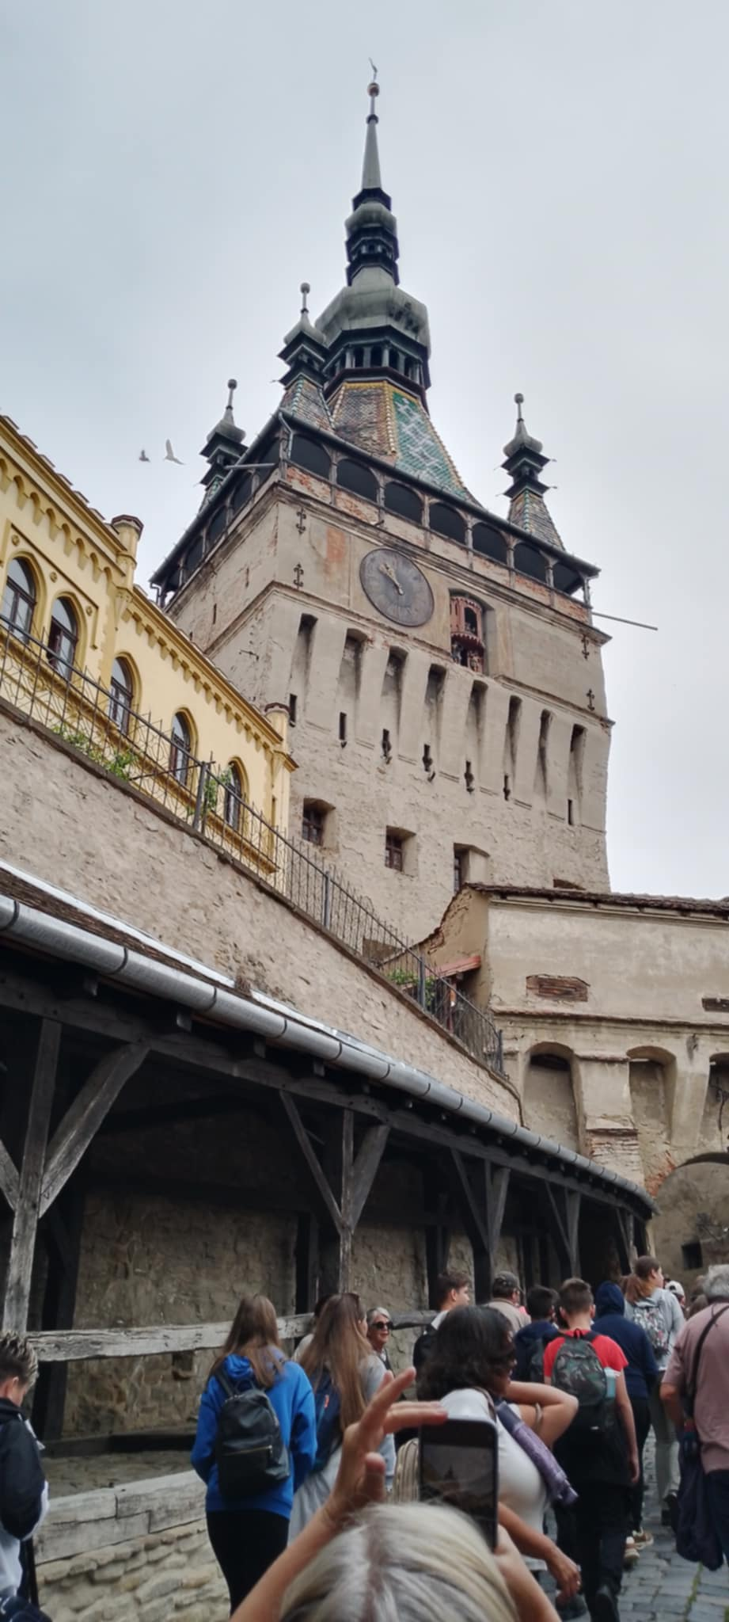
SEGESVÁR
A legismertebb Óratorony látható a képeken, ami 64 méter magas és nem csak építészeti értékükkel, hanem történelmi és kulturális jelentőségével is hozzájárul a város egyedülálló hangulatához.
Ezen a helyszínen sok vásárlási lehetőségünk volt, emellett a nyelvtudásunkat is igénybe vehettük.

Slide 7
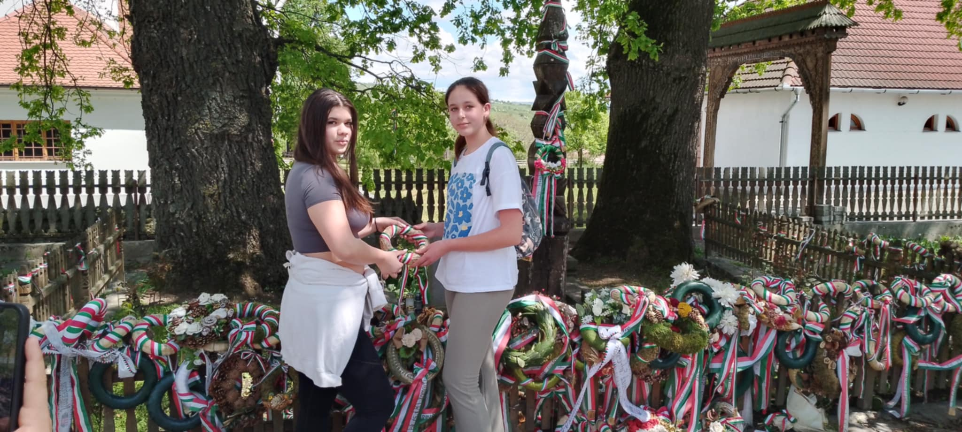
FARKASLAKA
Tamási Áron síremlékénél is koszorút helyeztünk el.

Slide 8
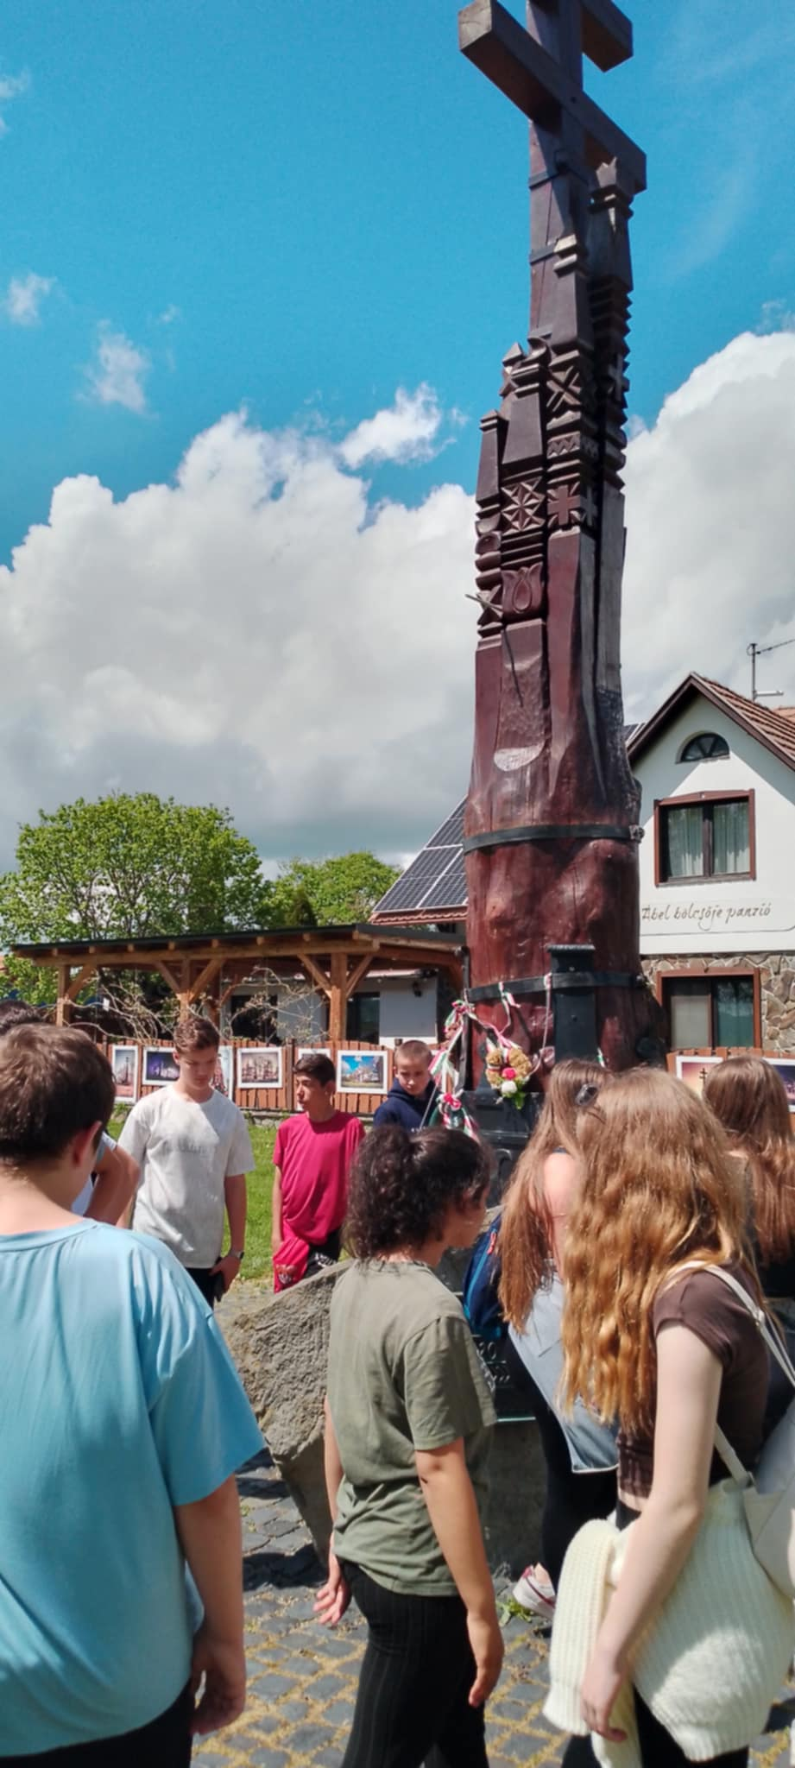
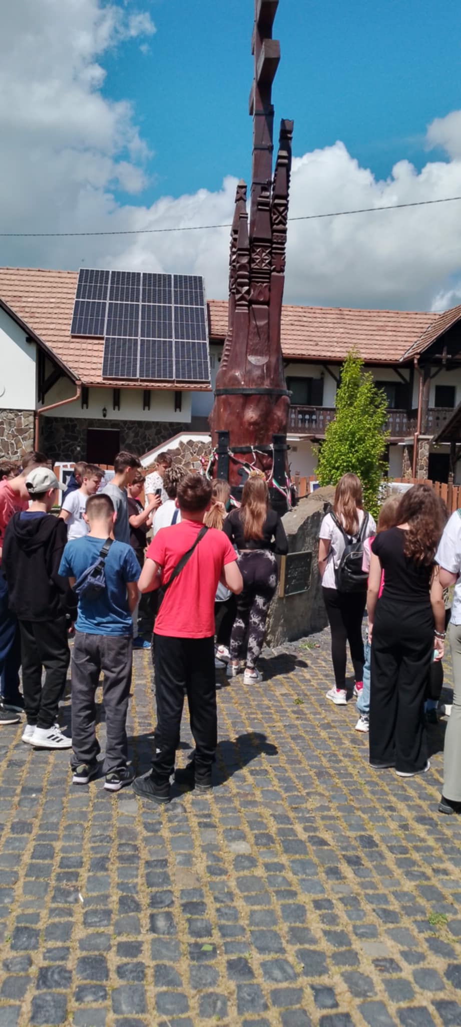
TRIANONI EMLÉKMŰ
A trianoni békeszerződés hivatalos emlékműve.
A trianoni emlékműveket magyar közösségek állították.
Vásárlási hely is volt, ahol hűtőmágneseket, bőröveket, és finomságokat lehetett enni.

Slide 9
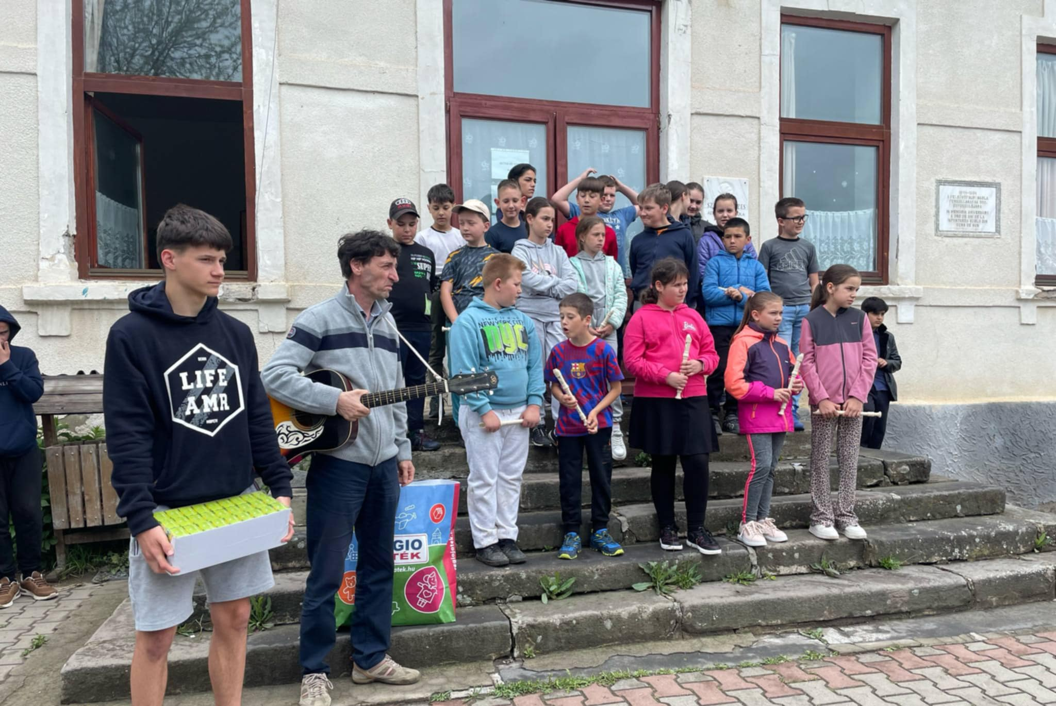
TESTVÉRISKOLÁNK FELSŐSÓFALVÁN
Ebben az iskolában csak magyar diákok tanulnak, akik zenés műsorral készültek számunkra.
Az anyagi helyzete rossz az iskolának, mivel semmilyen támogatásban nem részesülnek.
Az osztály nevében adományoztunk élelmiszereket.

Slide 10
GYILKOS - TÓ
A Gyilkos – tó neve egy legendához köthető: a történet szerint egy földcsuszamlás temetett maga alá embereket és állatokat, akik a völgyben tartózkodtak. A „gyilkos” jelző innen ered, utalva a tó „halálos” keletkezésére.
A többi nemzetközi nyelven az ismert neve Vörös – tó, a halottak vére miatt kapta ezt a nevet.

Slide 11
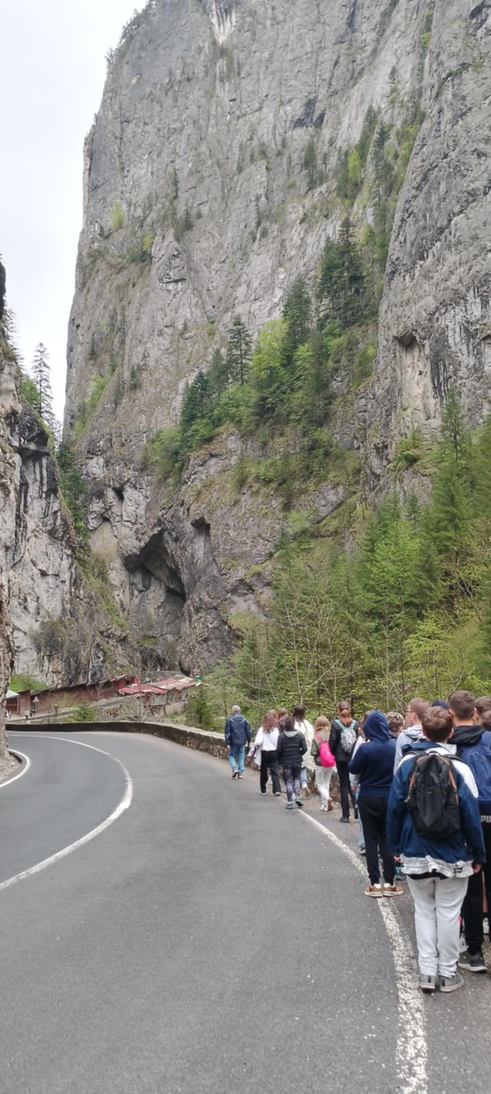
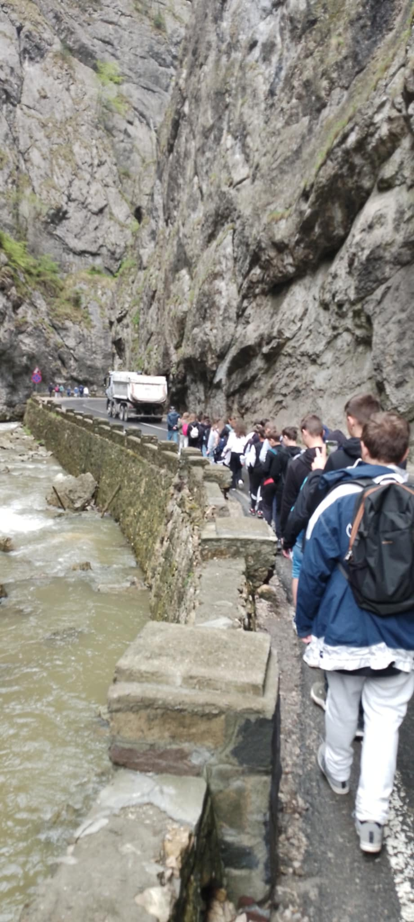
BÉKÁS - SZOROS
A Békás – szoros egy látványos szurdokvölgy Erdélyben, a Keleti – Kárpátokban, a Gyilkos – tó közelében.
Meredek sziklafalai és kanyargós útjai miatt népszerű természeti látványosság, a Békás – patak váltja ki a mészkősziklák közé.
A táj nagyon szép és különleges volt, nagyon tetszett, megérte a sok séta.

Slide 12
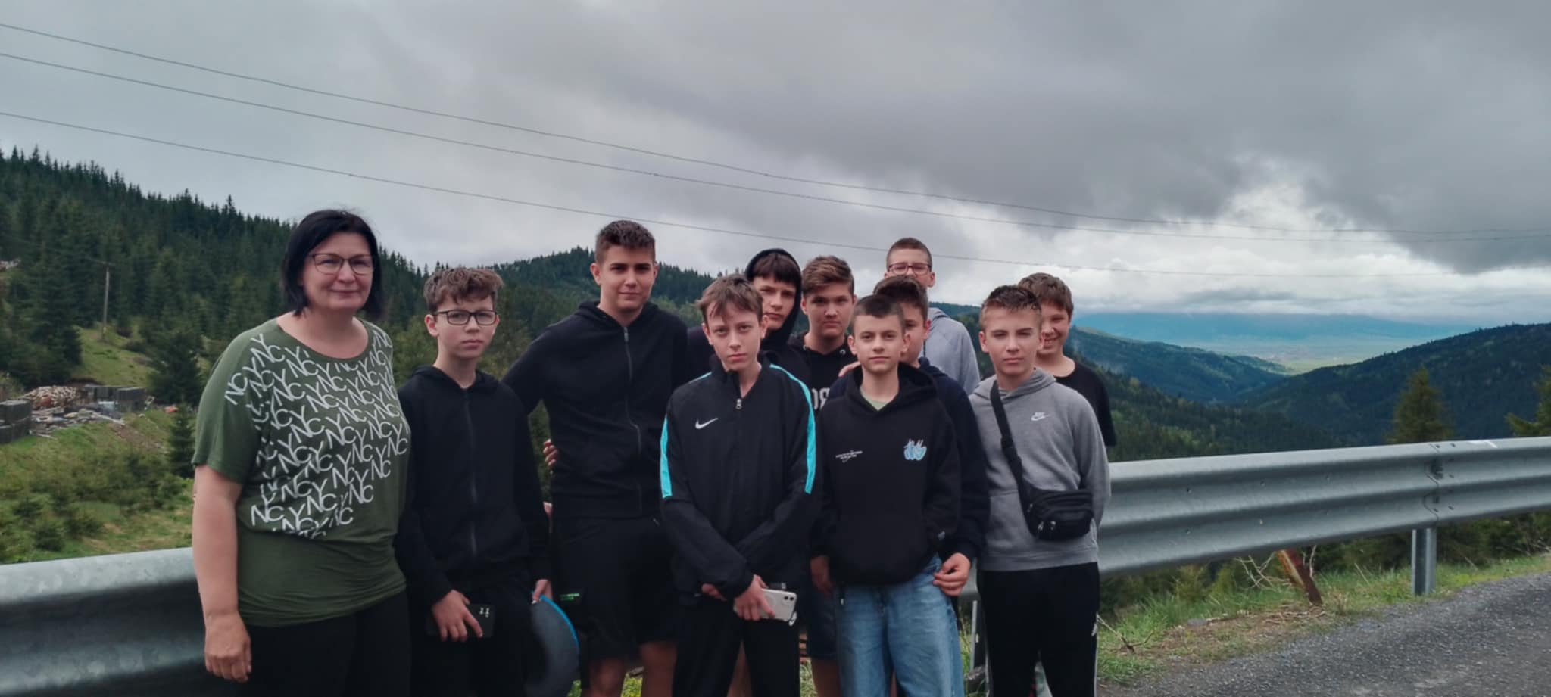
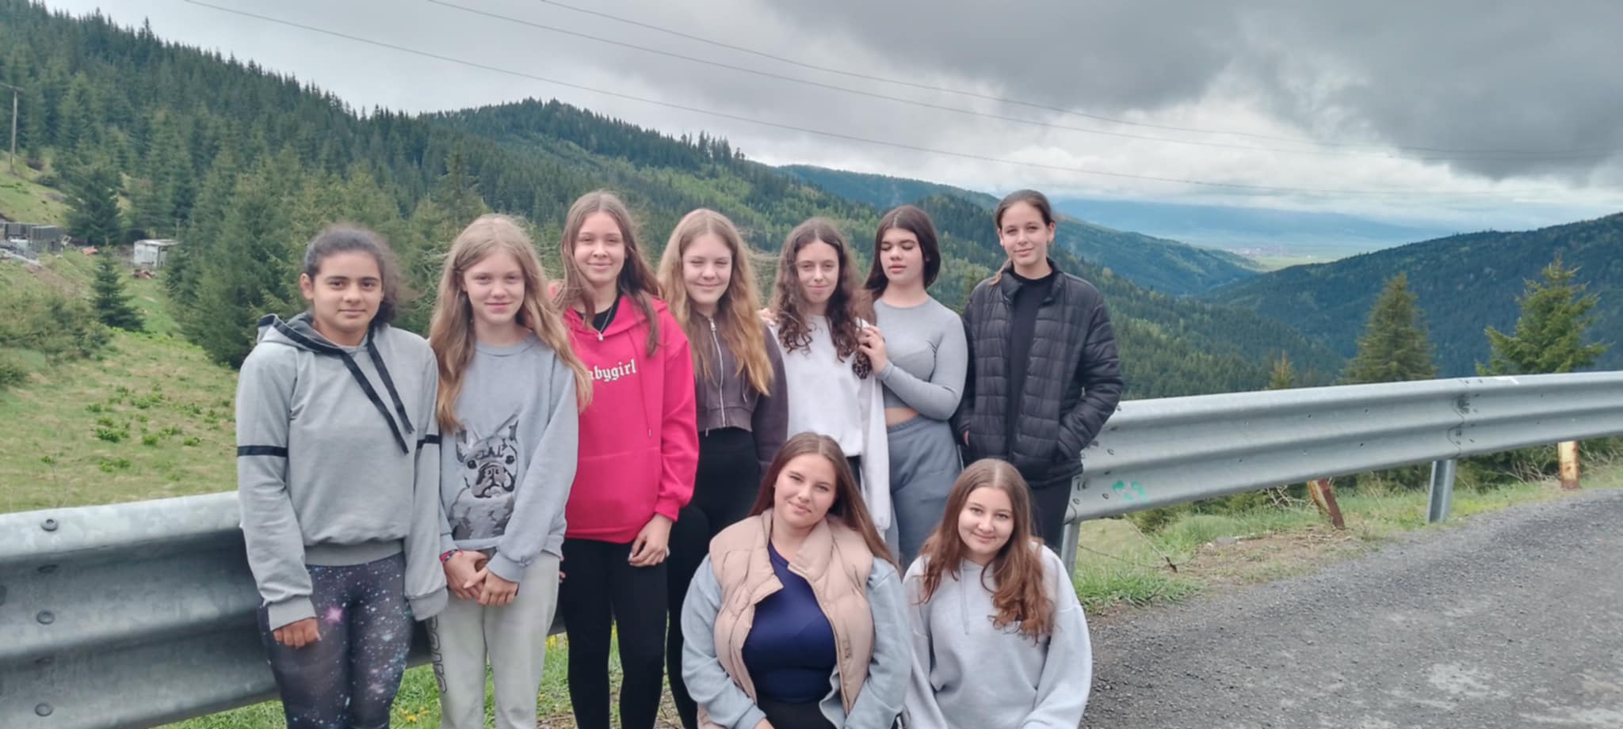
BUCSIN - TETŐ
A Bucsin – tető egy hegygerinc és hágó a Hargita megyében.
1287 méteres tengerszint feletti magasságban helyezkedik el.
Fontos közlekedési útvonal. Gyergyószentmiklós és Parajd között, és népszerű kirándulóhely a festői tájai és téli sportlehetőségei miatt.

Slide 13
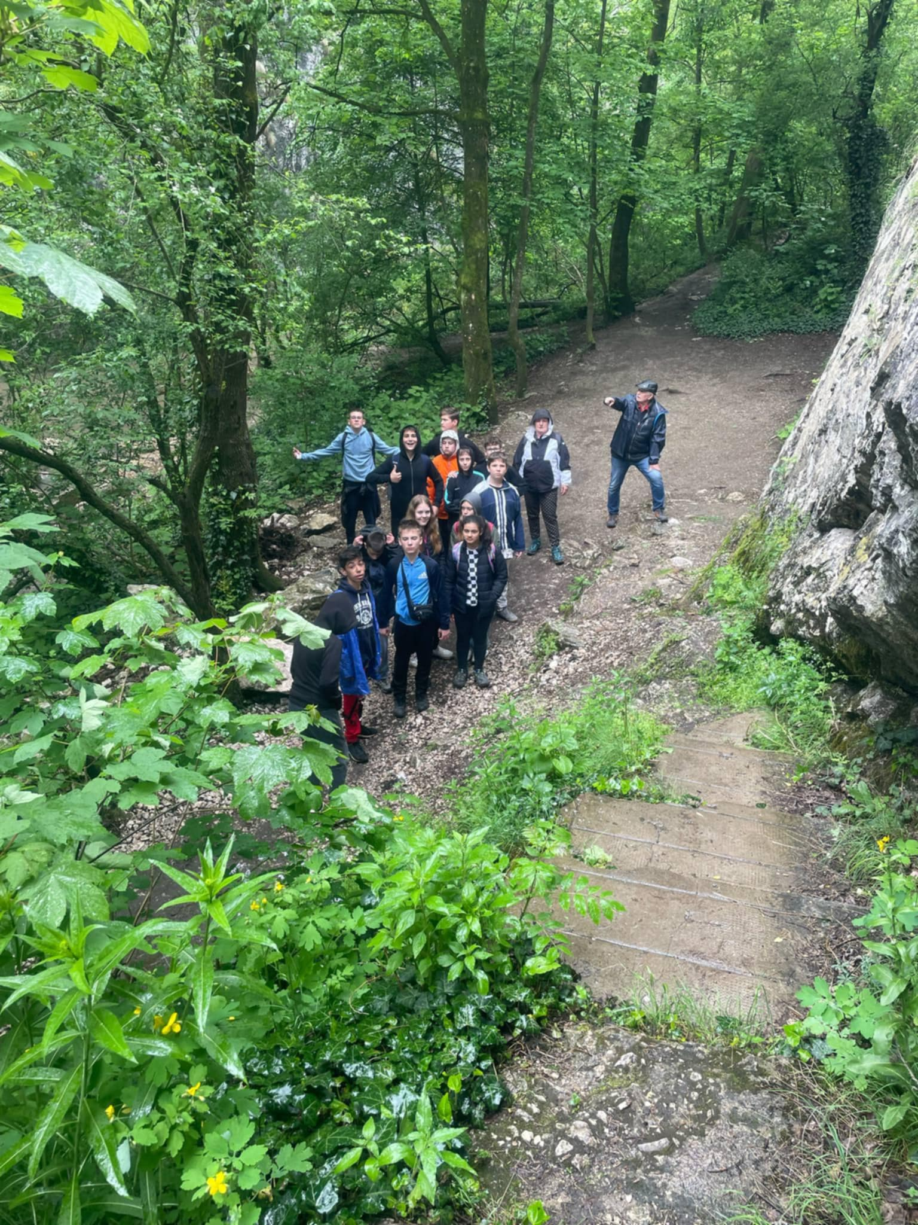
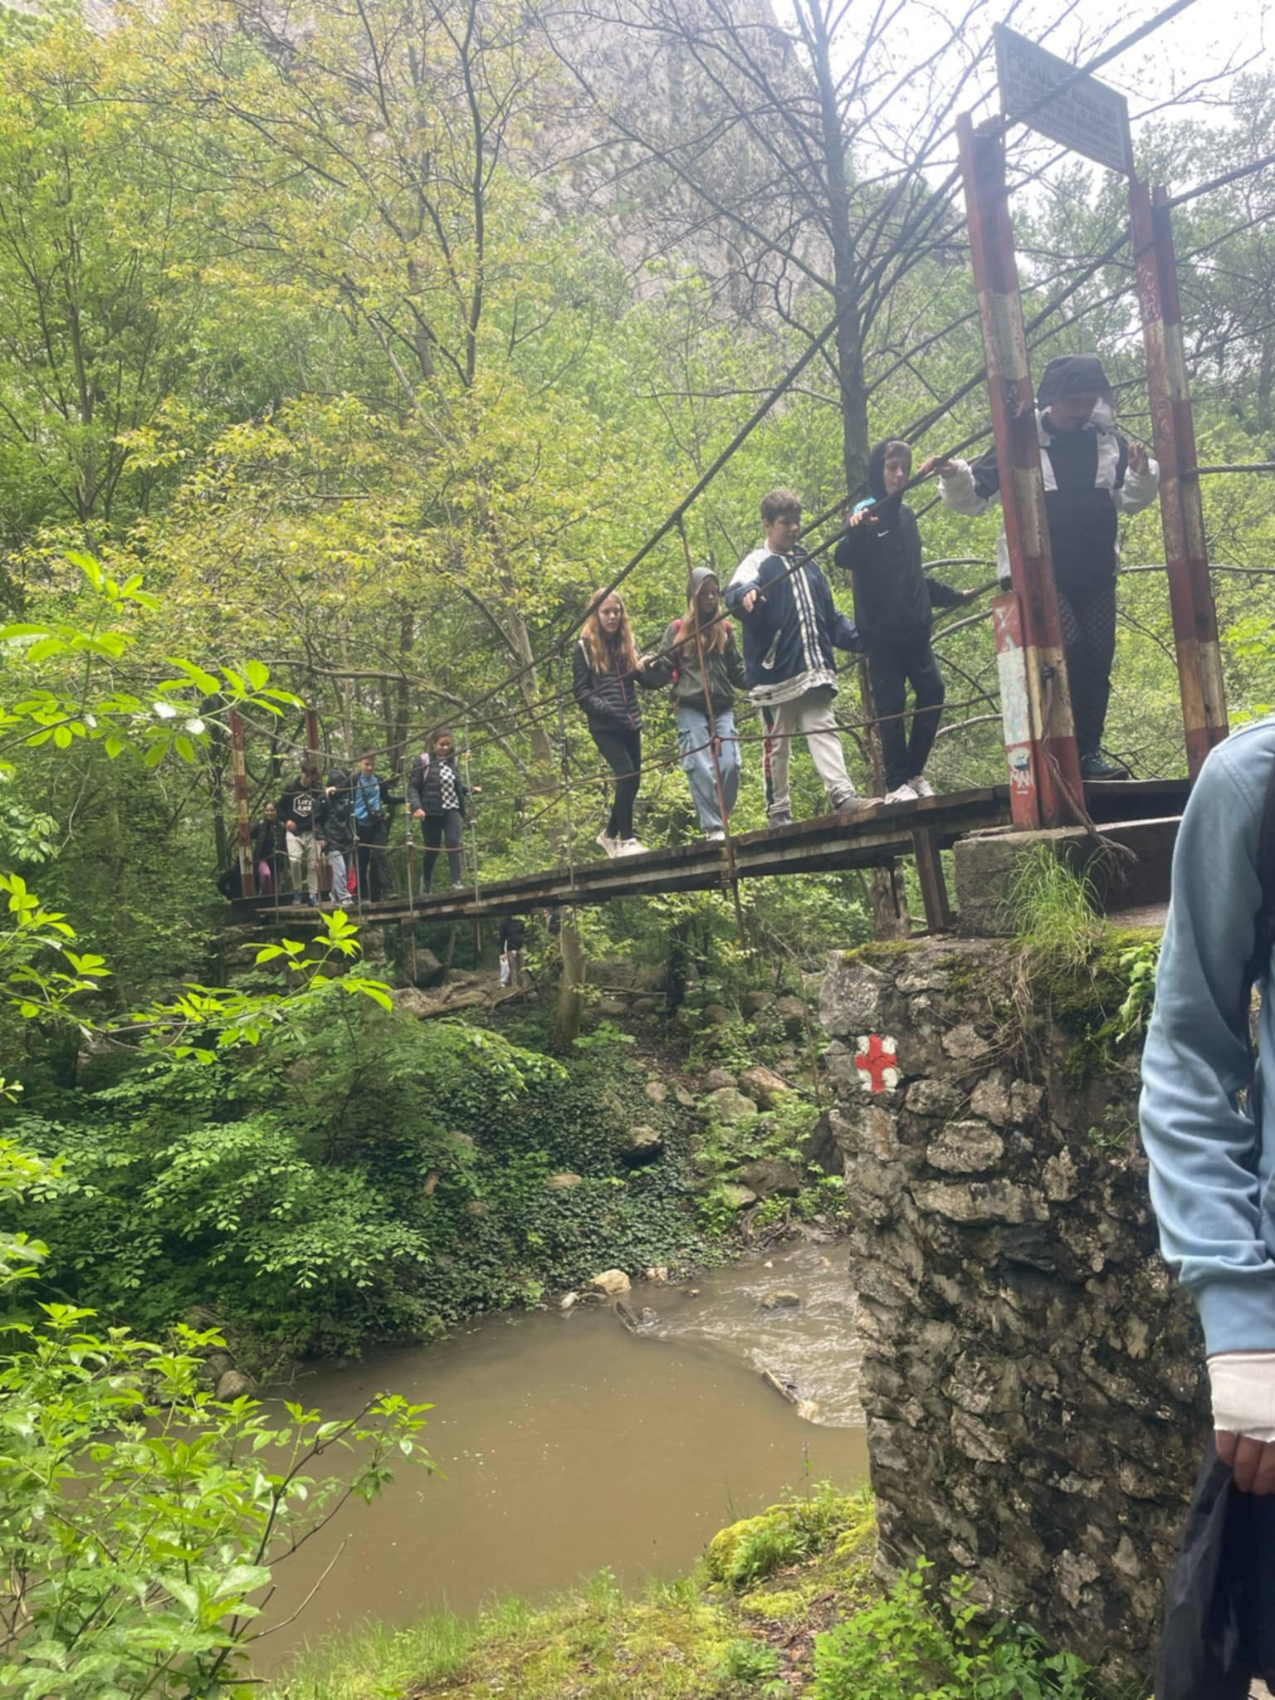
TORDAI - HASADÉK
A Tordai – hasadék egy látványos mészkőszurdok Erdélyben, Torda közelében, a Hesdát – patak váltjaki.
Hossza 2500 méteres, meredek sziklafalai elérik a 200 métert.
Népszerű túra- és sziklamászóhely, gazdag növény- és állatvilággal.

Slide 14
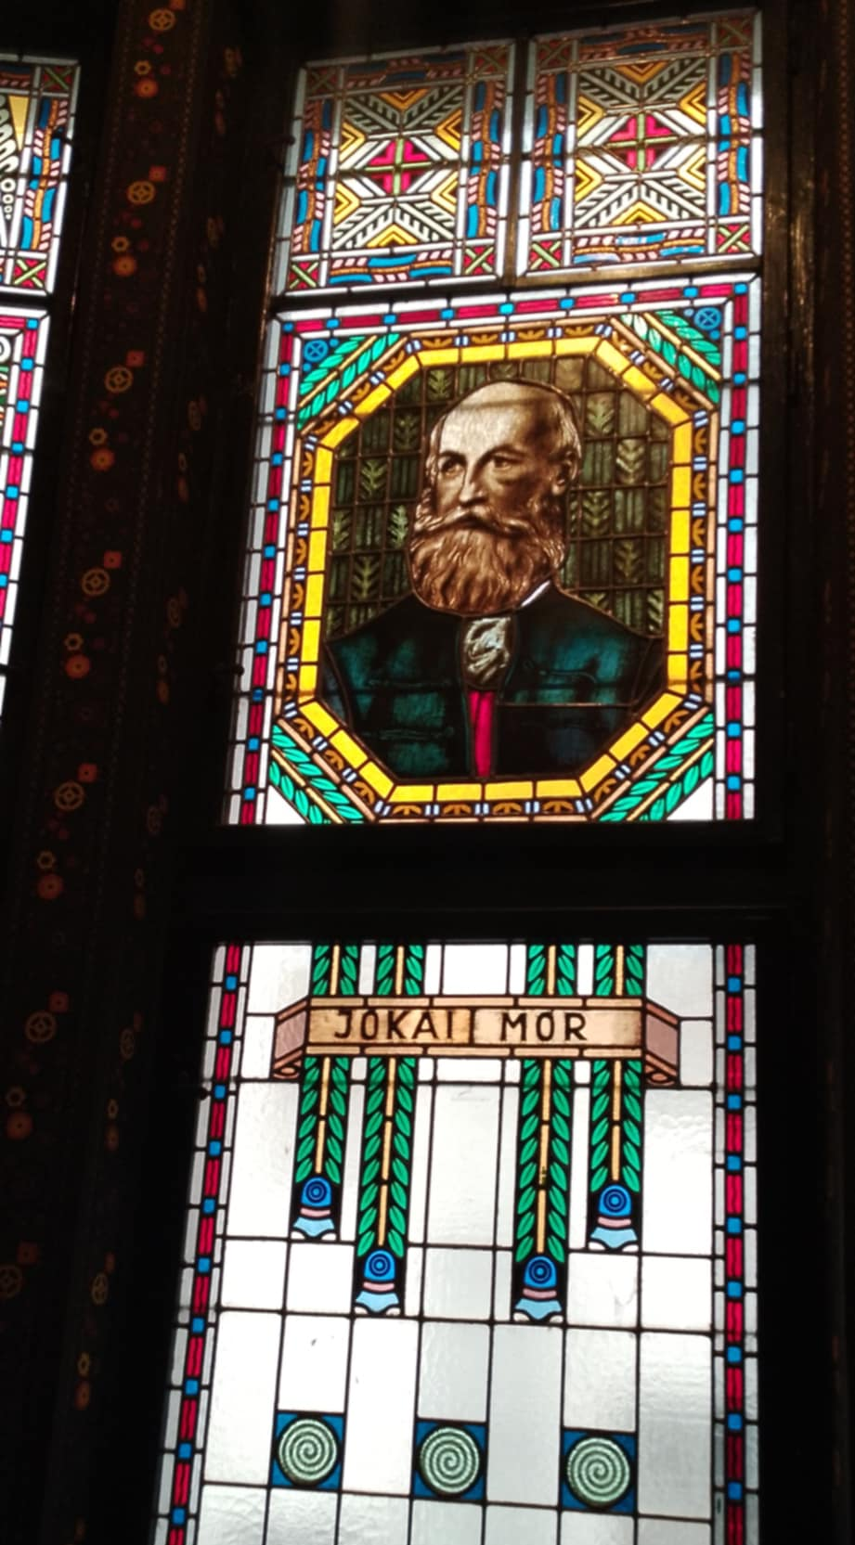
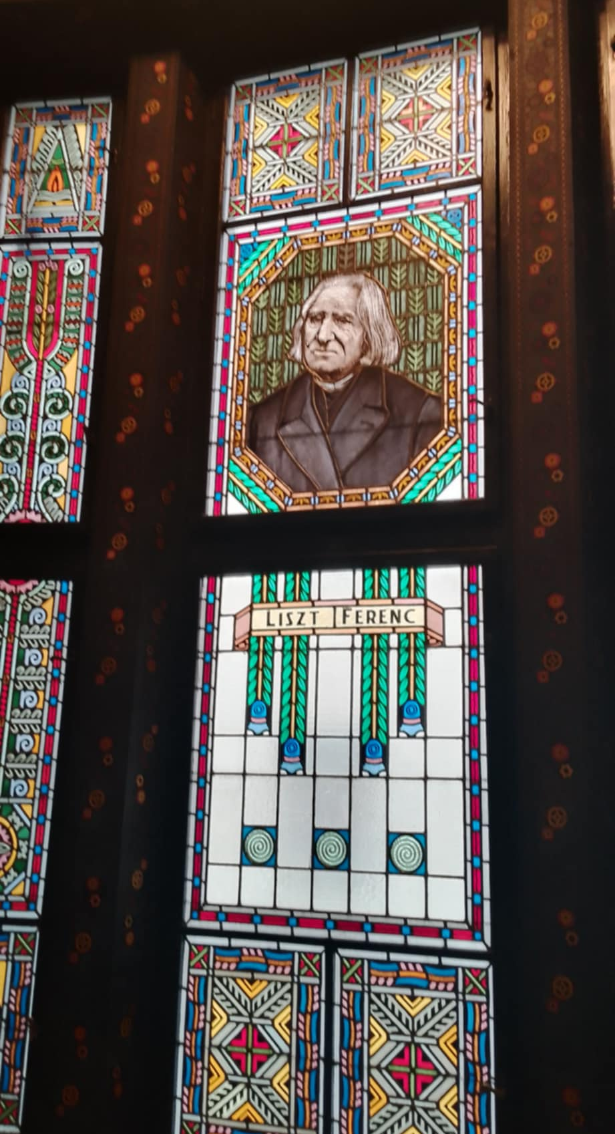
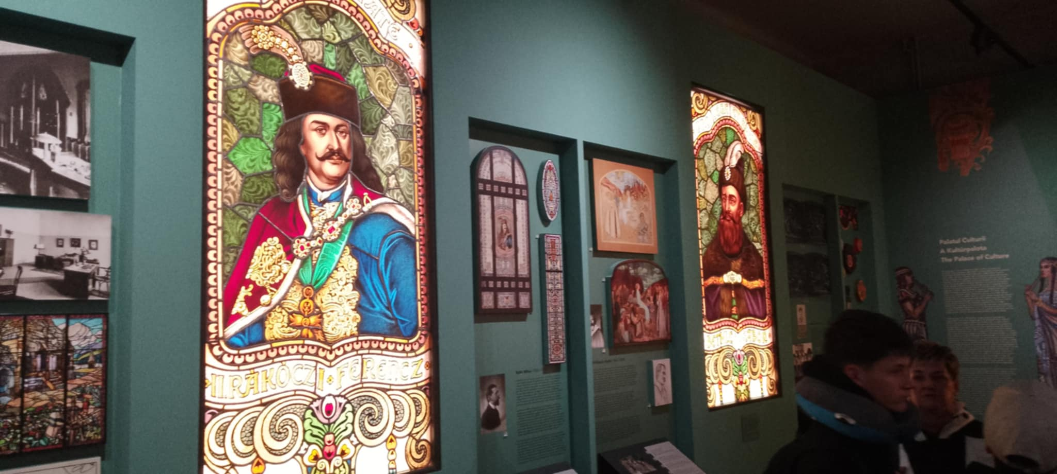
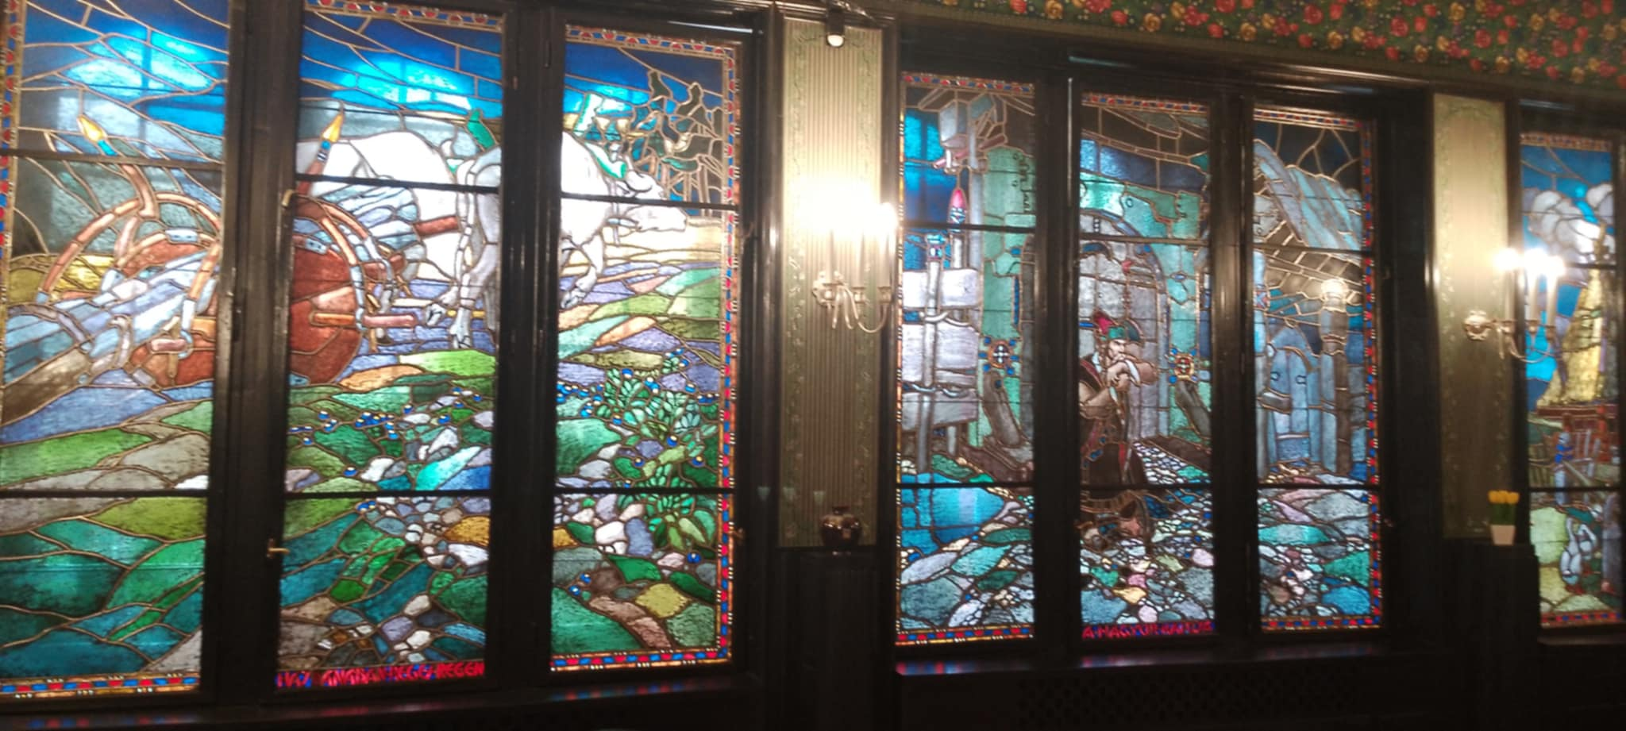
MAROSVÁSÁRHELY – KULTÚR PALOTA
1911 és 1913 között épült
Neves magyar építészek tervezték, díszes homlokzatát és belső tereit képzőművészeti alkotások ékesítik
Ma kulturális központként működik, hangversenyteremmel, múzeummal és könyvtárral.

Slide 15
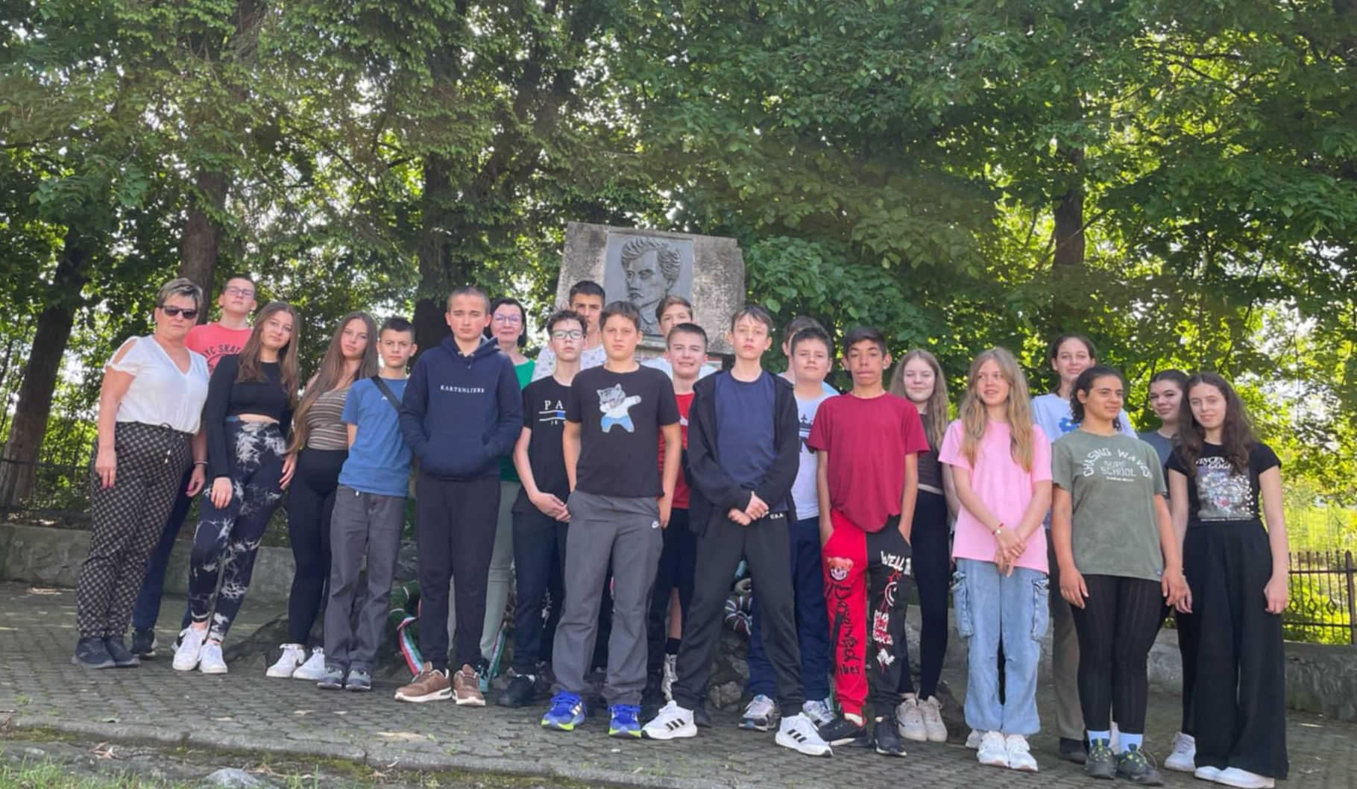
FEHÉREGYHÁZA PETŐFI-EMLÉKMŰ
1849. Július 31-én a Segesvár és Fehéregyháza közötti útszakaszon látták utoljára élve Petőfit.
Ezért itt, az út mentén állítottak neki emlékművet.
A koszorúzás után közösen elszavaltuk a Nemzeti dalt!

Slide 16
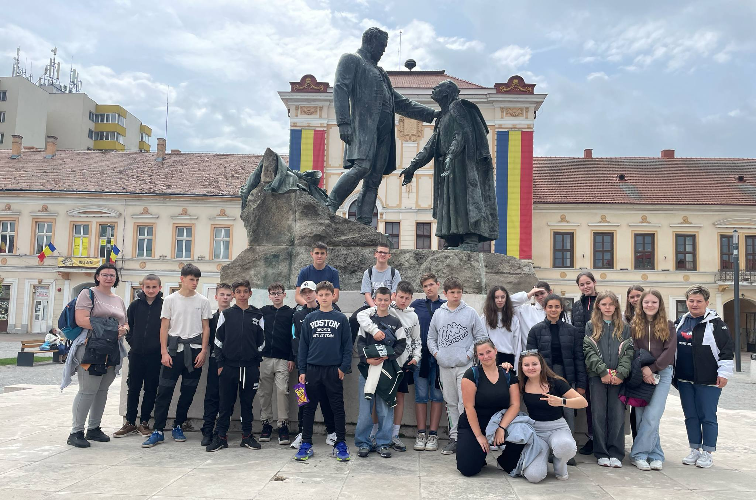
KÖSZÖNÖM A FIGYELMET!

